Slide 1

C++
Циклы
Самый лучший способ изучить новый язык программирования – это сразу начать писать на нем программы
Брайан Керниган, Деннис Ритчи

Slide 2
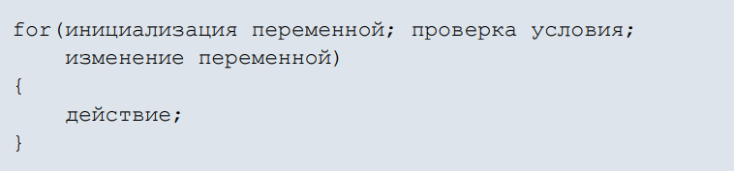
Конструкция for

Slide 3
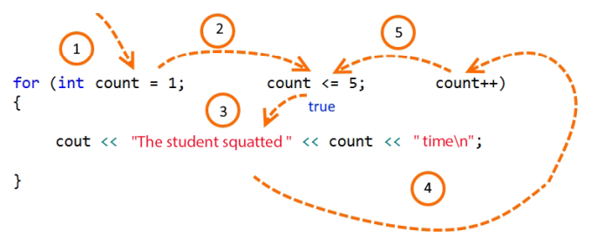
Конструкция for

Slide 4

Оператор break
В контексте циклов оператор break используется для завершения работы цикла раньше времени

Slide 5
Оператор continue
Оператор continue используется для прерывания текущей итерации цикла и осуществления перехода на следующий шаг.

Slide 6
Заключение
Циклы for являются наиболее часто используемыми циклами в языке C++. Несмотря на то, что их синтаксис, как правило, немного запутывает начинающих программистов, вы очень скоро к нему привыкните и ощутите всю мощь и удобство этих циклов.

